Slide 1
chapter 13 :
네트워크

Slide 2
학습목표
네크워크 통신 ( 분산통신 )의 정의
네트워크 구성요소
소켓통신
네트워크를 통한 객체 직렬화

Slide 3
네트워크 통신 (분산통신)
일반적 정의
로컬과 원격지간의 데이터 통신을 의미한다.
로컬
원격지
자바의 네트워크 통신
JVM 과 JVM 간의 데이터통신이라고 할 수 있다.
JVM
JVM
물리적으로 떨어진 PC간의 통신도 분산 통신이지만,
같은 PC에서 각각의 JVM간의 통신도 분산 통신이다.

Slide 4
네트워크 구성요소
인터넷 주소( IP 주소 )
32비트 숫자로 구성된 주소체계를 이용하여 서로를 구분할 수 있다.
8비트씩 끊어서 표현하고 각 자리는 1byte크기로 0 ~ 255 까지 표현.
32비트 주소체계를 IP 버전 4( IPv4 ) 주소라고 한다.
128비트 주소체계의 IPv6가 등장.
각 호스트는 도메인이름을 각 컴퓨터가 사용하는 IP 주소로 바꾸어
주어야 한다. 이때 사용하는 것이 DNS( Domain Name System)이다.
포트번호
하나의 컴퓨터내에서 여러 프로세스들을 구분하는 번호이다.
예약된 포트번호들이 존재한다.
    80(HTTP), 21(FTP), 22(SSH), 23(TELNET)
포트번호는 0 ~ 65535 까지이며 0~1023 까지의 번호는 시스템에서
예약된 번호이기 때문에 사용하면 안된다.

Slide 5
네트워크 구성요소
프로토콜
클라이언트와 서버간의 통신규약이다.
상호간의 접속방식 및 데이터형식 ,오류검출 방식, 코드변환방식등에
대하여 정의하는 것을 의미한다.
자바언어의 분산통신 기술
소켓통신
RMI ( Remote Method Invocation )
웹 기술 ( JSP & Servlet )
EJB ( Enterprise Java Beans )
웹서비스

Slide 6
소켓통신
특징
소켓이란 네트워크부분의 가장 끝부분을 의미하며 실제 데이터가
어떻게 전송되는지 캡슐화된 인터페이스를 제공한다.
자바 기술
java.net.Socket
java.net.ServerSocket
서버의 기능
서버는 프로세스가 항상 동작되어야 한다.( 데몬)
다수의 클라이언트 요청을 처리한다.
자바에서는 Stream을 통하여 통신할 수 있다.

Slide 7
소켓통신
소켓통신 구조
서버
클라이언트 A
1:Socket과ServerSocket연결
ServerSocket
Socket
3 :Socket 과
Socket 연결
2 : 우회시킨다.
Socket
클라이언트 B
a
Socket
b.
Socket
c.

Slide 8
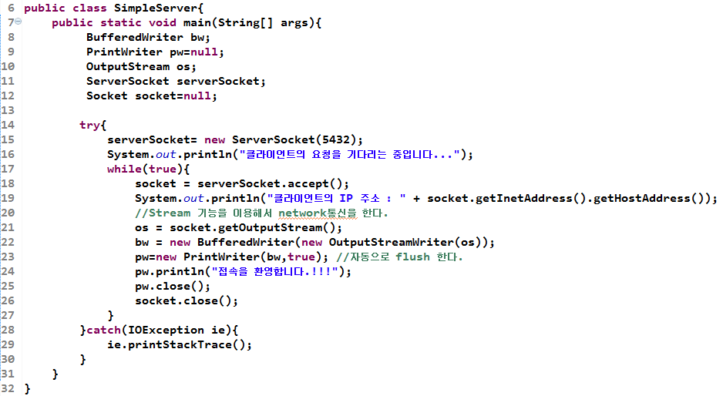
기본예제

Slide 9
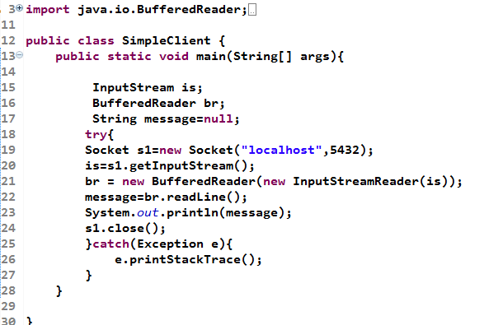
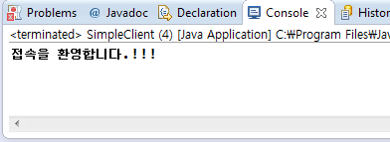

Slide 10
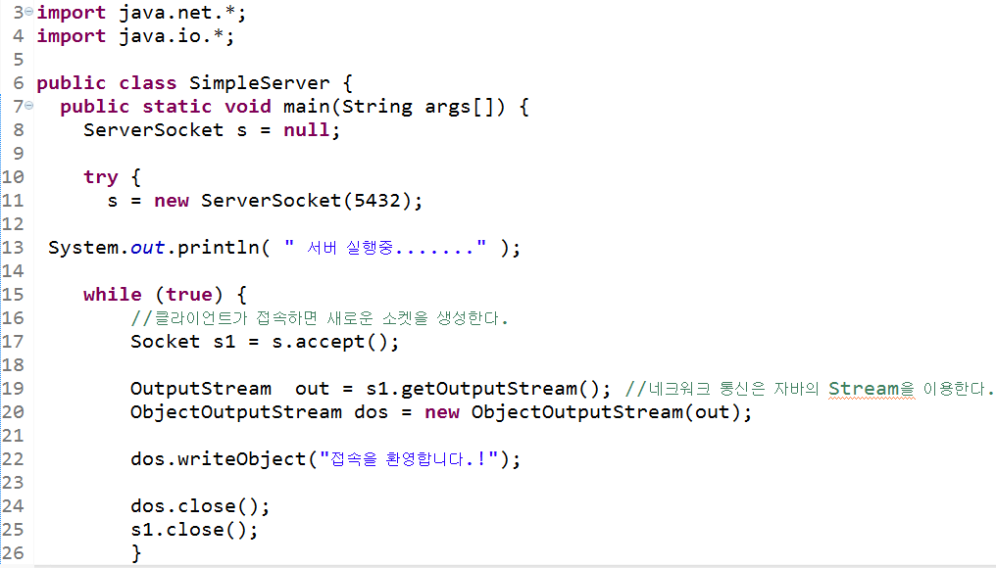
소켓통신
기본예제

Slide 11
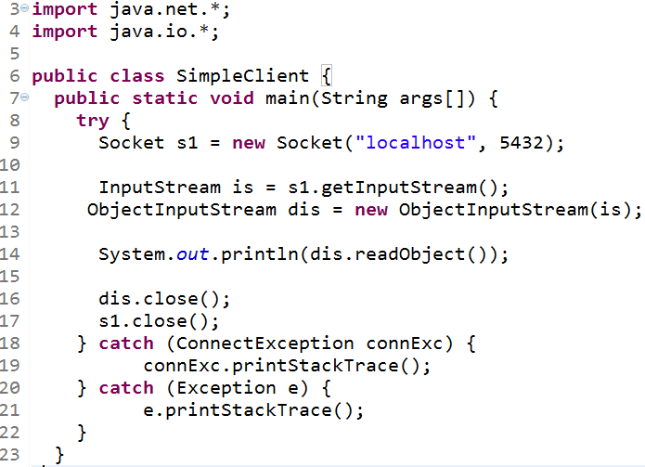
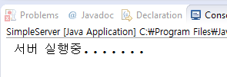

소켓통신
기본예제

Slide 12
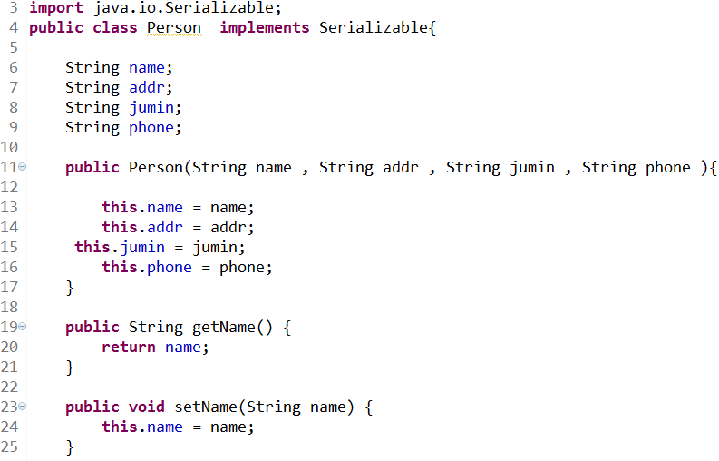
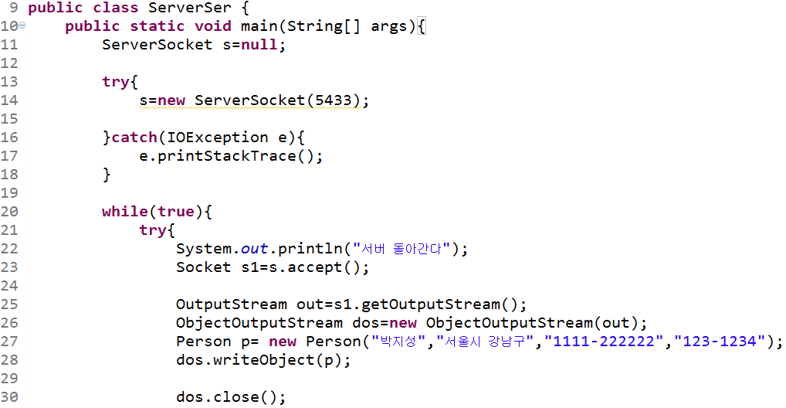
소켓통신
직렬화예제

Slide 13
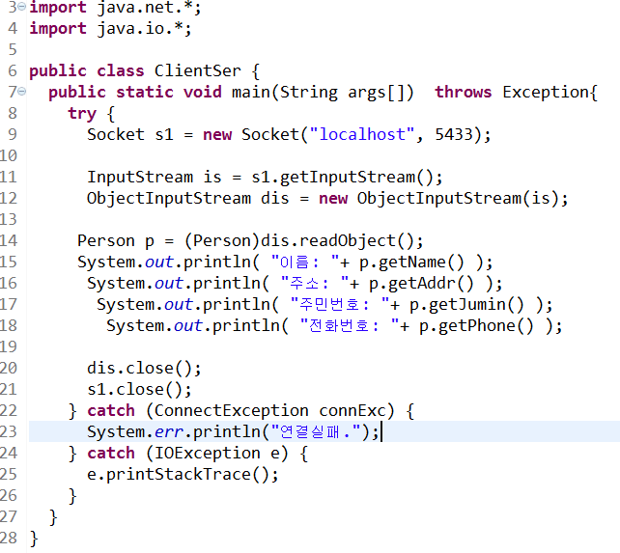
소켓통신
직렬화예제

Slide 14

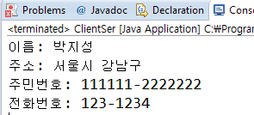
소켓통신
직렬화예제

Slide 15
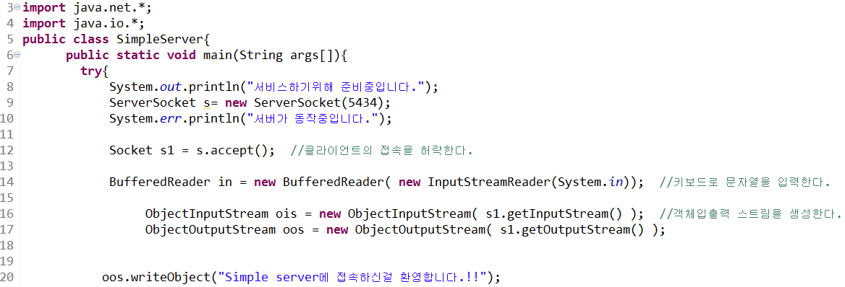
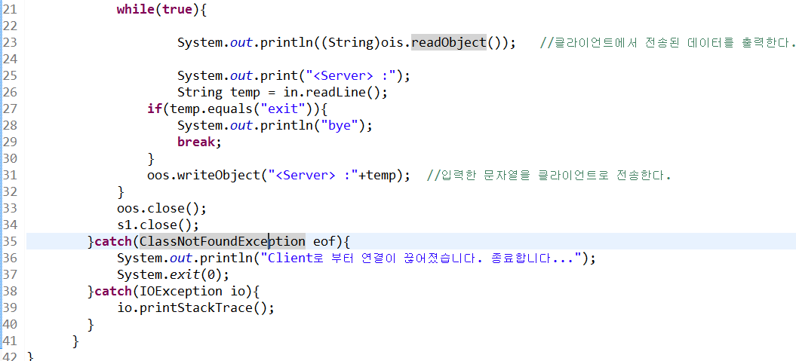
소켓통신
간단한 채팅 프로그램

Slide 16
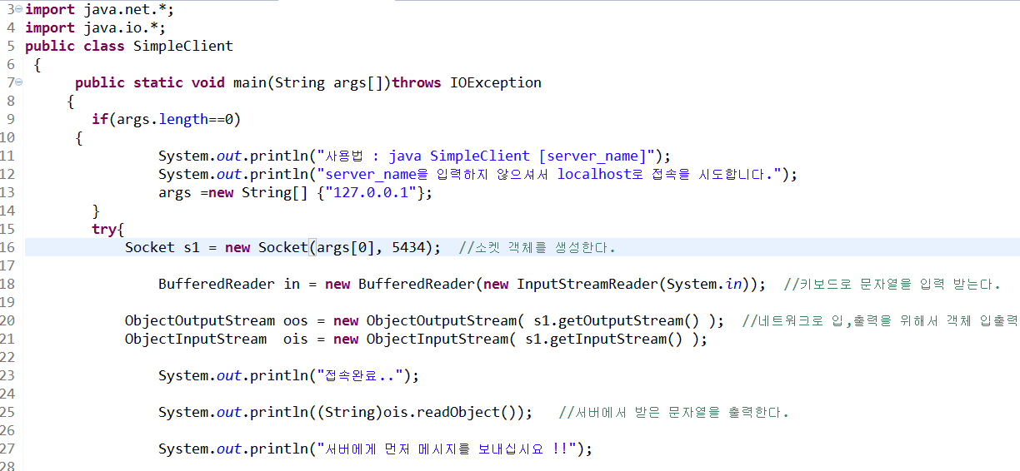
소켓통신
채팅 프로그램
과제:PrintWriter를 이용해서 채팅 프로그램을 구현하라.

Slide 17
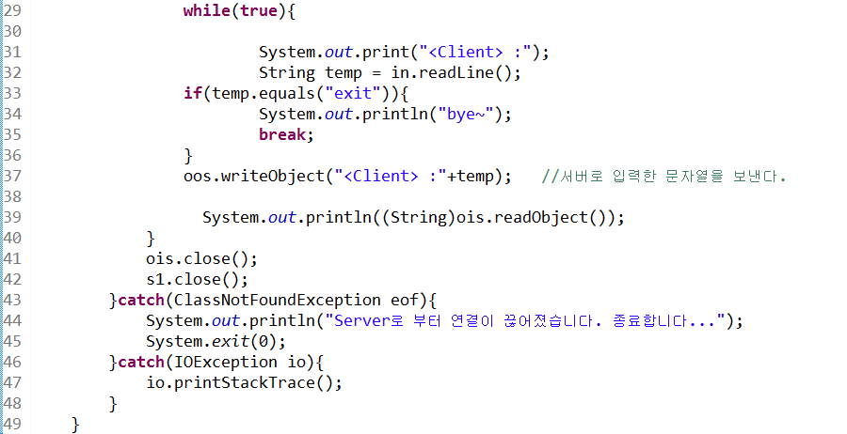

Slide 18
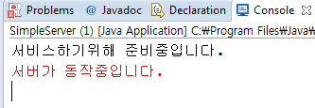
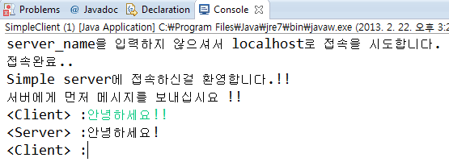
실행결과

Slide 19
요약 정리
네트워크 의구성요소
소켓통신 방법
네트워크를 통한 객체 직렬화

